Slide 1
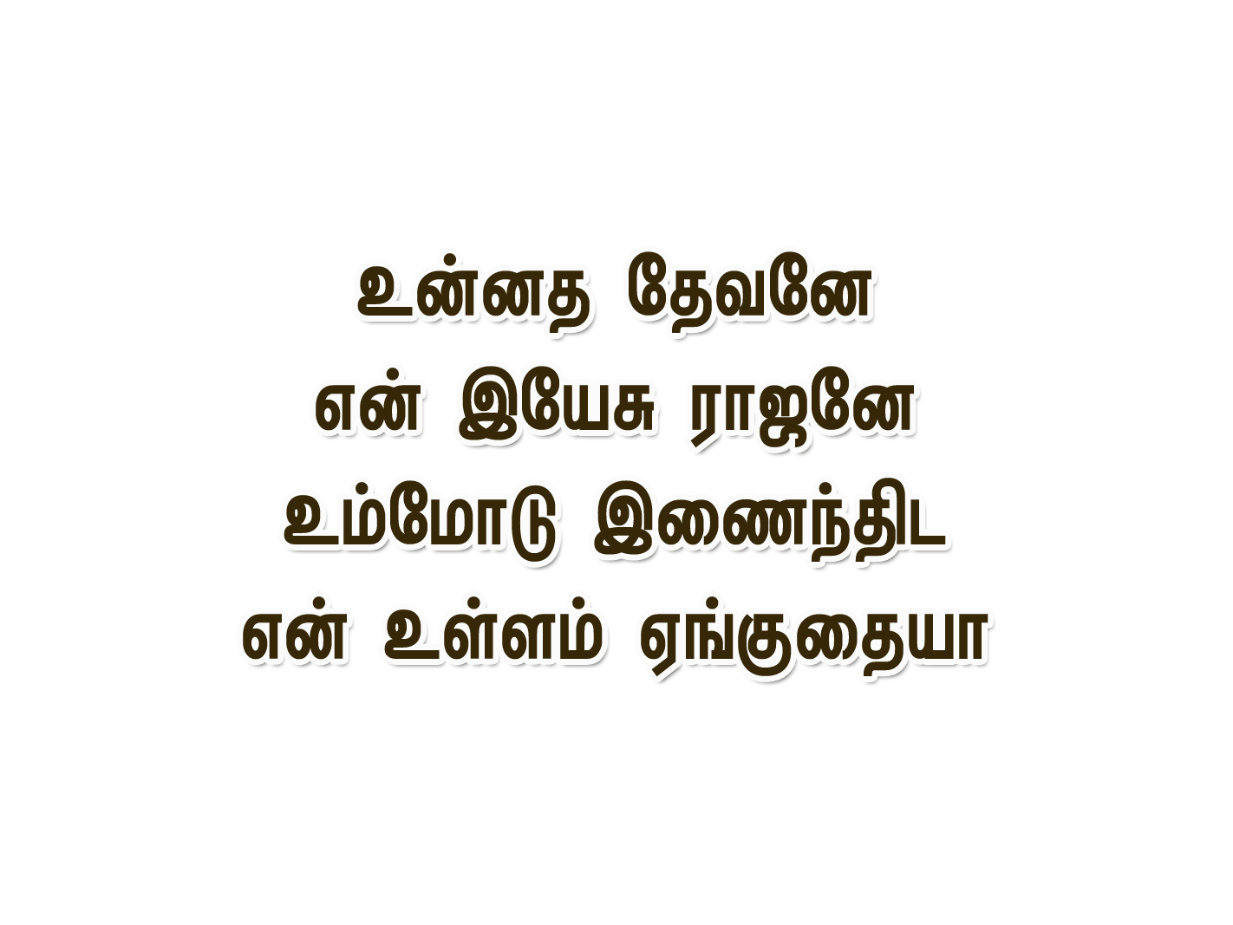
Notes:
Slide 1 - உன்னத தேவனே
Slide 2 - மறுரூபமாக்கிடும்
Slide 3 - இரவெல்லாம் பகலெல்லாம்
Slide 4 - பேரின்பக் கடலிலே
Slide 5 - கொடியாக படரணும்
Slide 6 - உம் அன்பைப் பருகிட
Slide 7 - ஐயா உம் நிழலிலே

Slide 2
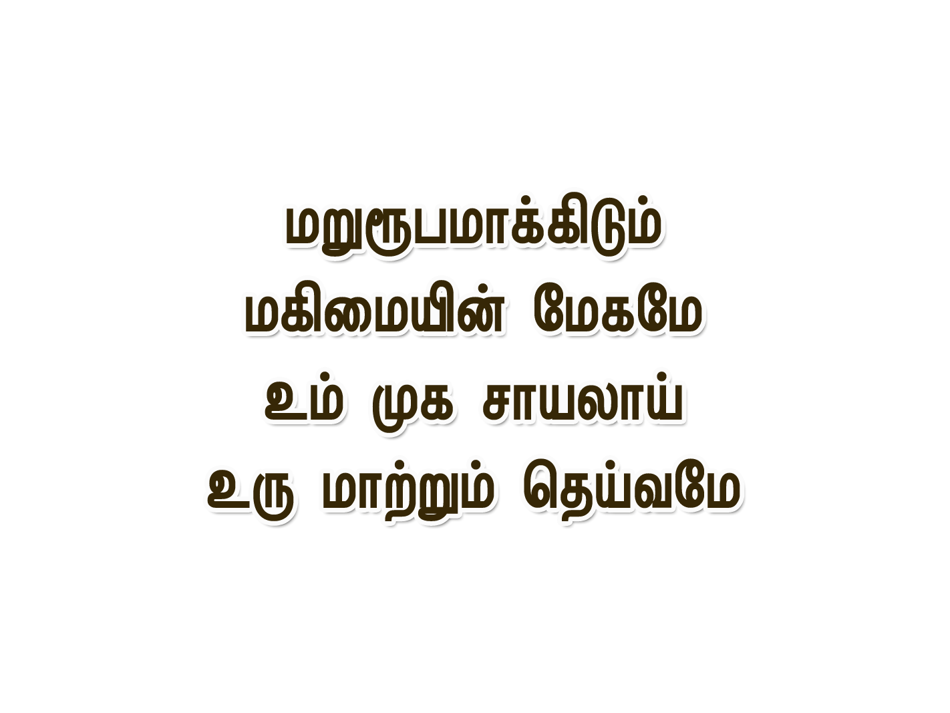
Notes:
Slide 1 - உன்னத தேவனே
Slide 2 - மறுரூபமாக்கிடும்
Slide 3 - இரவெல்லாம் பகலெல்லாம்
Slide 4 - பேரின்பக் கடலிலே
Slide 5 - கொடியாக படரணும்
Slide 6 - உம் அன்பைப் பருகிட
Slide 7 - ஐயா உம் நிழலிலே

Slide 3
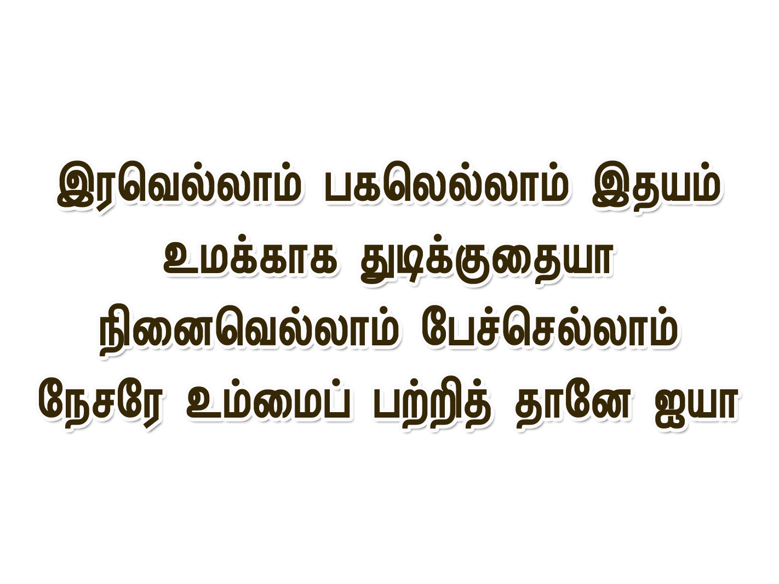
Notes:
Slide 1 - உன்னத தேவனே
Slide 2 - மறுரூபமாக்கிடும்
Slide 3 - இரவெல்லாம் பகலெல்லாம்
Slide 4 - பேரின்பக் கடலிலே
Slide 5 - கொடியாக படரணும்
Slide 6 - உம் அன்பைப் பருகிட
Slide 7 - ஐயா உம் நிழலிலே

Slide 4
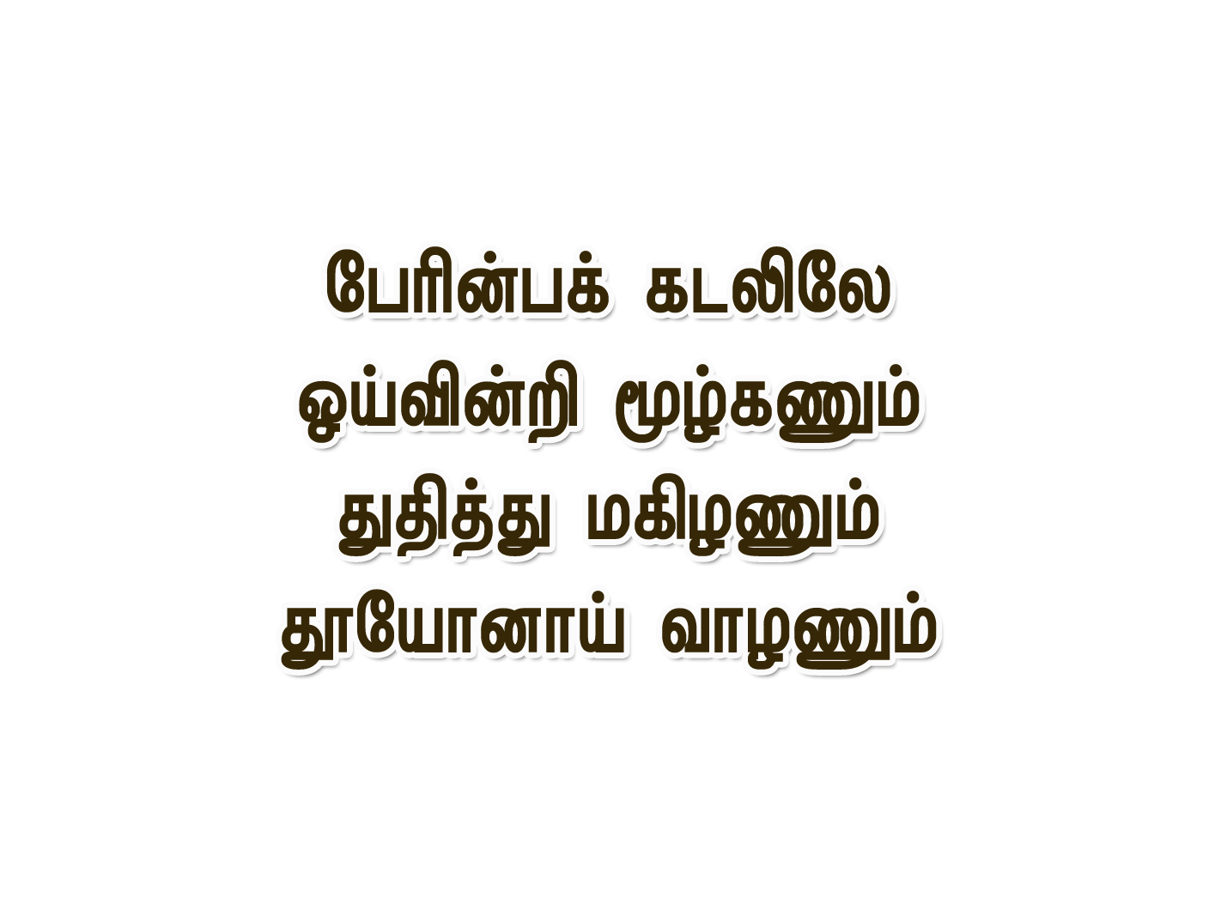
Notes:
Slide 1 - உன்னத தேவனே
Slide 2 - மறுரூபமாக்கிடும்
Slide 3 - இரவெல்லாம் பகலெல்லாம்
Slide 4 - பேரின்பக் கடலிலே
Slide 5 - கொடியாக படரணும்
Slide 6 - உம் அன்பைப் பருகிட
Slide 7 - ஐயா உம் நிழலிலே

Slide 5
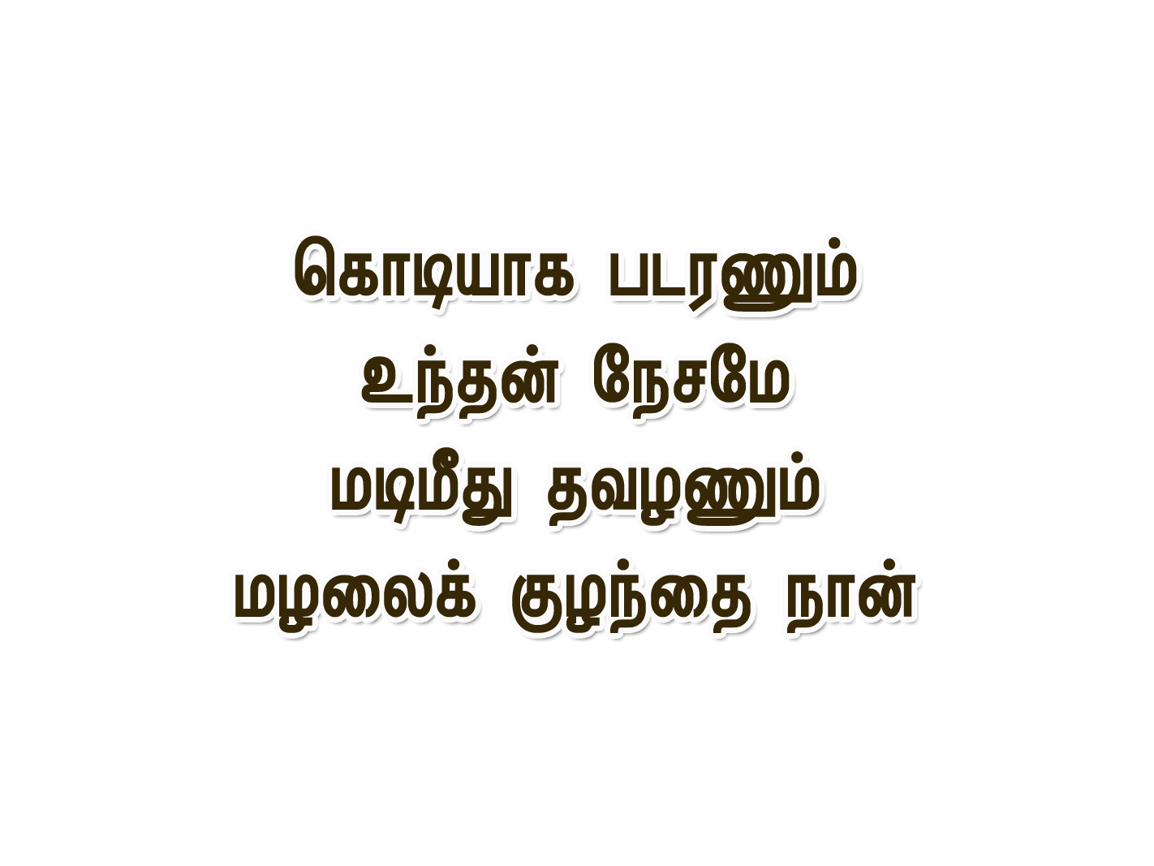
Notes:
Slide 1 - உன்னத தேவனே
Slide 2 - மறுரூபமாக்கிடும்
Slide 3 - இரவெல்லாம் பகலெல்லாம்
Slide 4 - பேரின்பக் கடலிலே
Slide 5 - கொடியாக படரணும்
Slide 6 - உம் அன்பைப் பருகிட
Slide 7 - ஐயா உம் நிழலிலே

Slide 6
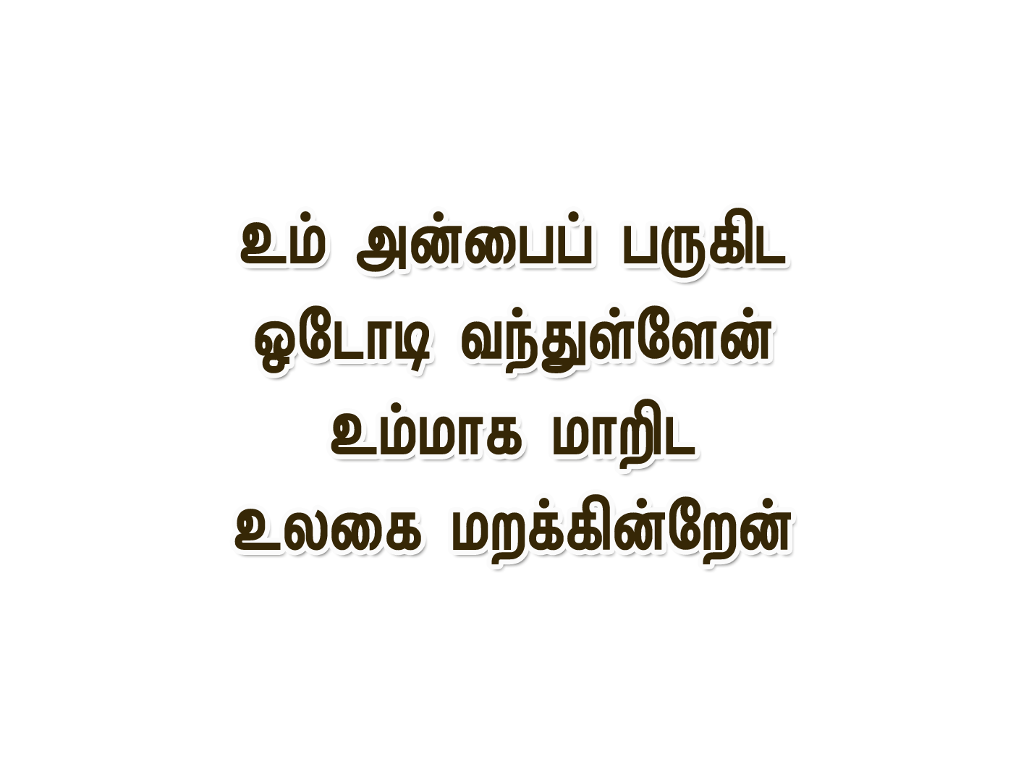
Notes:
Slide 1 - உன்னத தேவனே
Slide 2 - மறுரூபமாக்கிடும்
Slide 3 - இரவெல்லாம் பகலெல்லாம்
Slide 4 - பேரின்பக் கடலிலே
Slide 5 - கொடியாக படரணும்
Slide 6 - உம் அன்பைப் பருகிட
Slide 7 - ஐயா உம் நிழலிலே

Slide 7
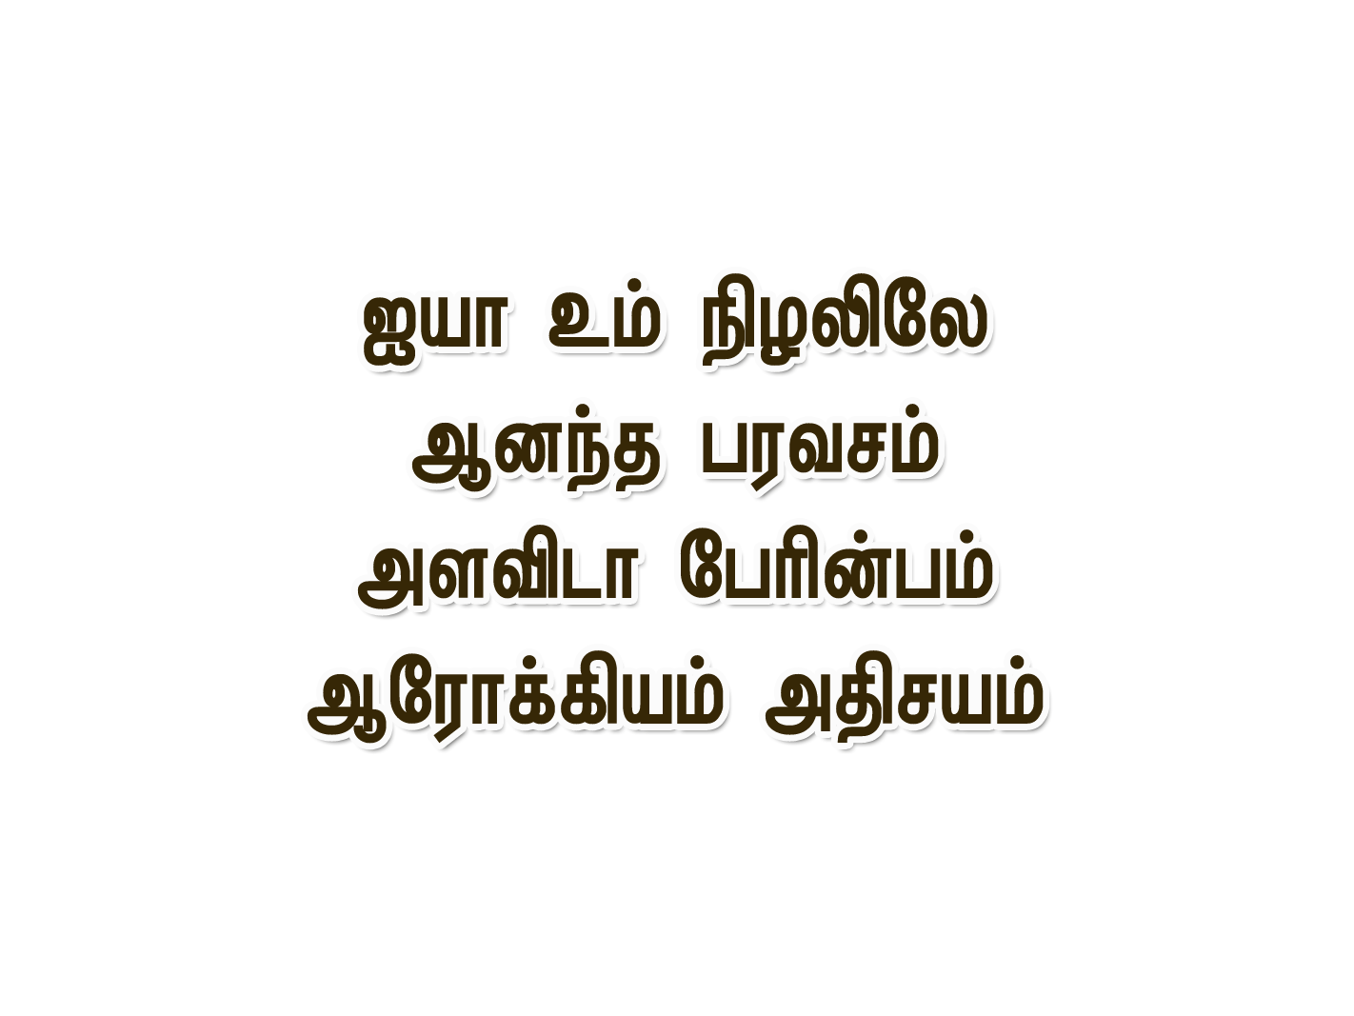
Notes:
Slide 1 - உன்னத தேவனே
Slide 2 - மறுரூபமாக்கிடும்
Slide 3 - இரவெல்லாம் பகலெல்லாம்
Slide 4 - பேரின்பக் கடலிலே
Slide 5 - கொடியாக படரணும்
Slide 6 - உம் அன்பைப் பருகிட
Slide 7 - ஐயா உம் நிழலிலே

